Slide 1
Как мы провели год (вторая младшая группа) Воспитатель: Алфеева Татьяна Ивановна.
МДОУ «Детский сад № 91» города Ярославля

Slide 2
Образовательная деятельность
1. Развитие речи.
2. Формирование элементарных математических представлений.
3. Ознакомление с окружающим миром и миром природы.
4. Музыка.
5. Физкультура.
6. Рисование, лепка, аппликация.
7. Конструирование.

Slide 3
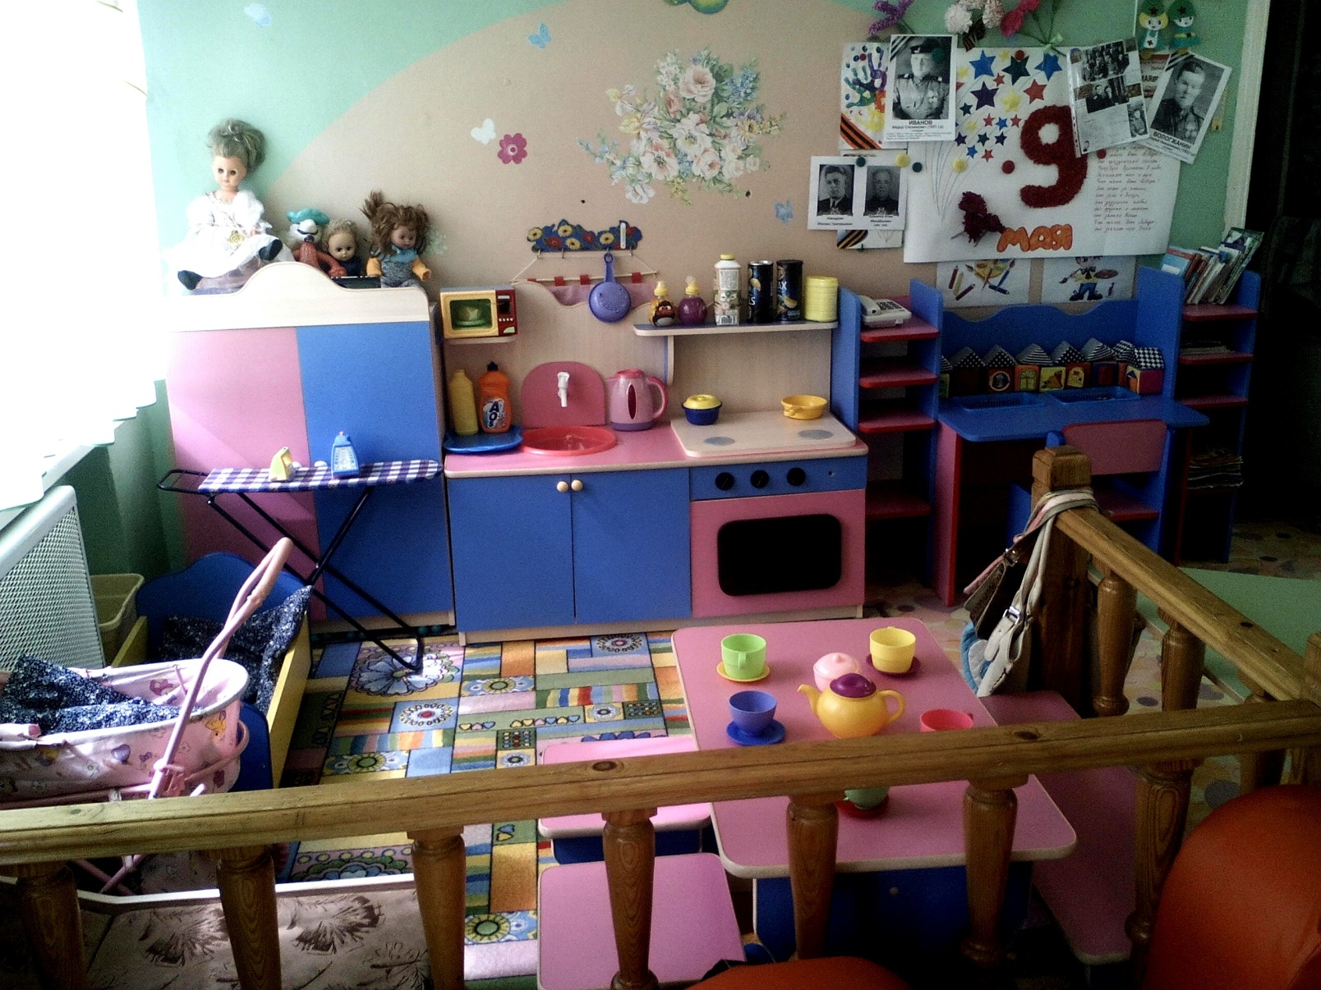
Развивающая предметно-пространственная среда
Уголок для сюжетно-ролевых игр «Мы играем» :«Семья»

Slide 4
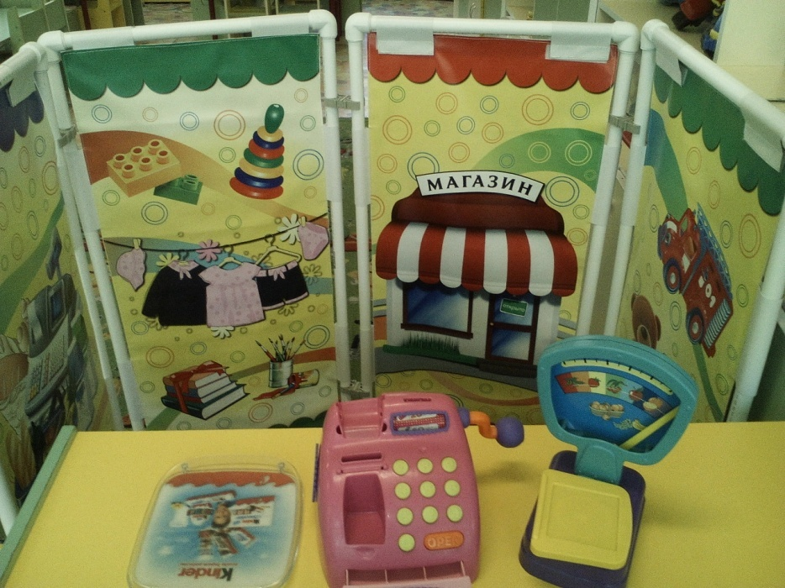
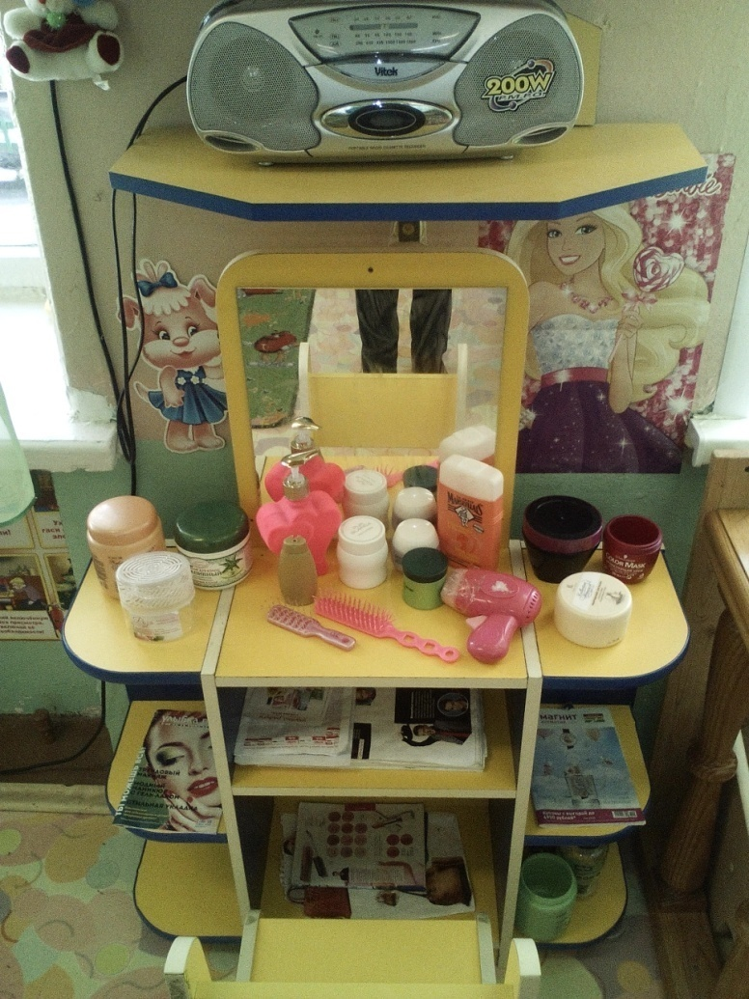
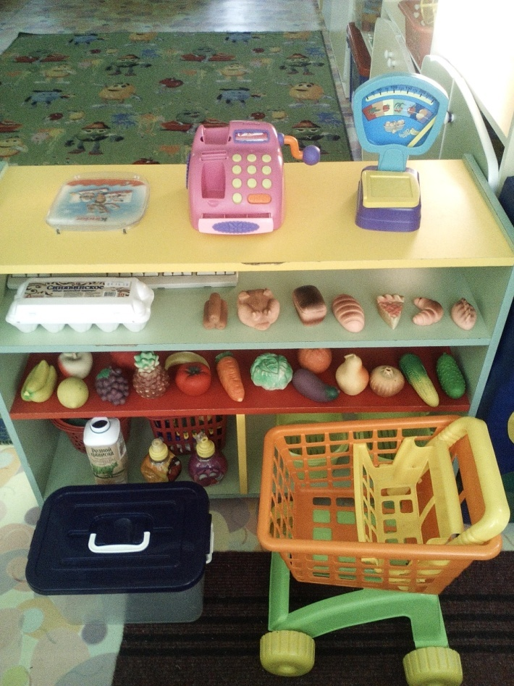
«Салон красоты» «Магазин»

Slide 5
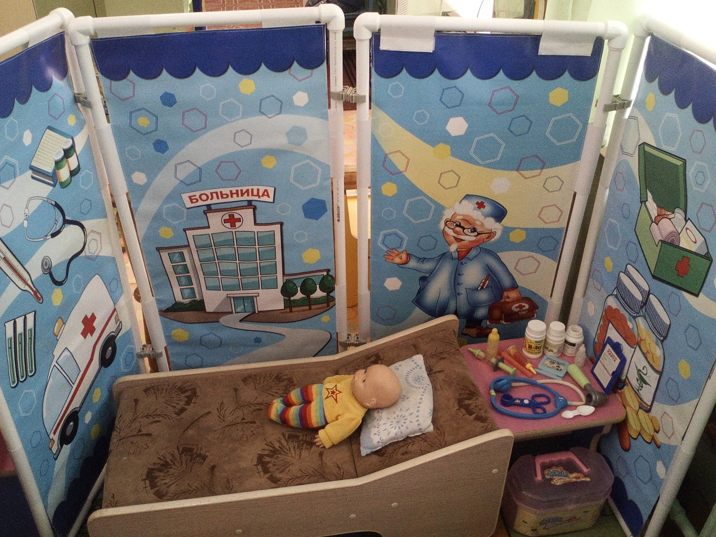
«Больница»

Slide 6
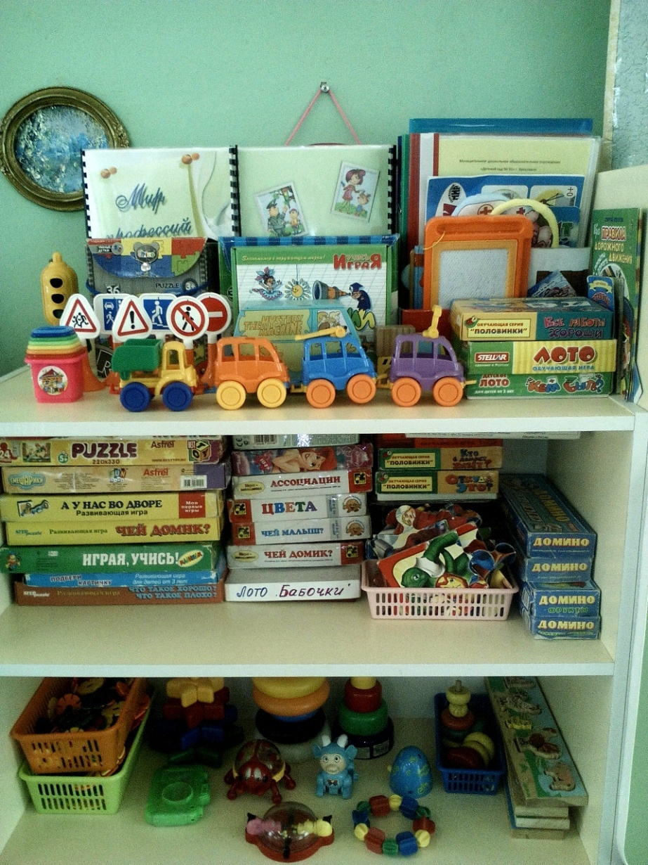
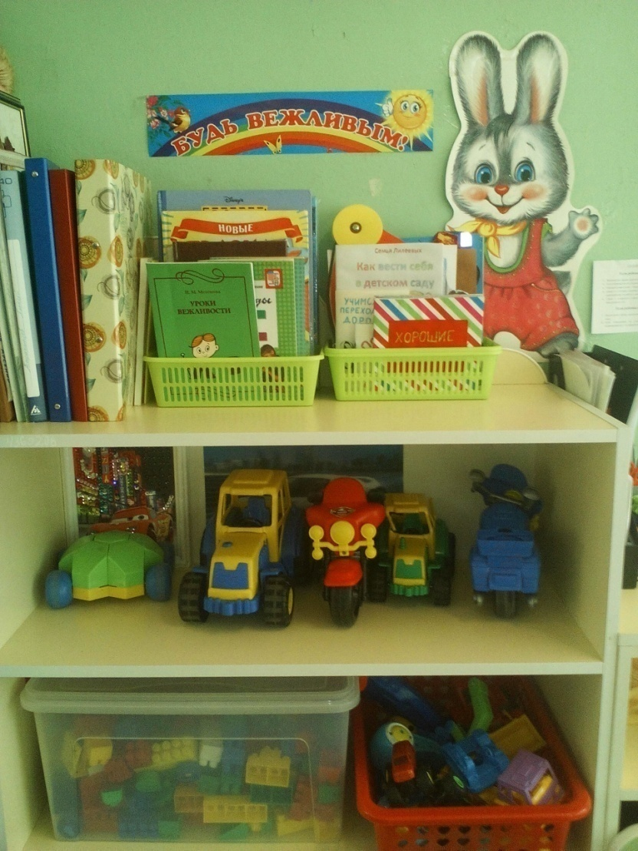
Центр развивающих игр

Slide 7
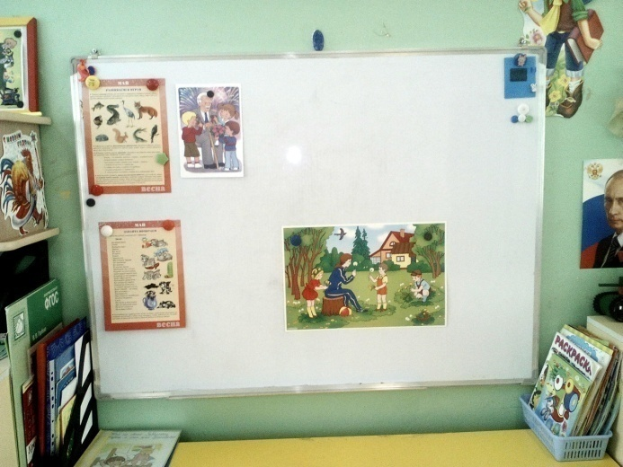
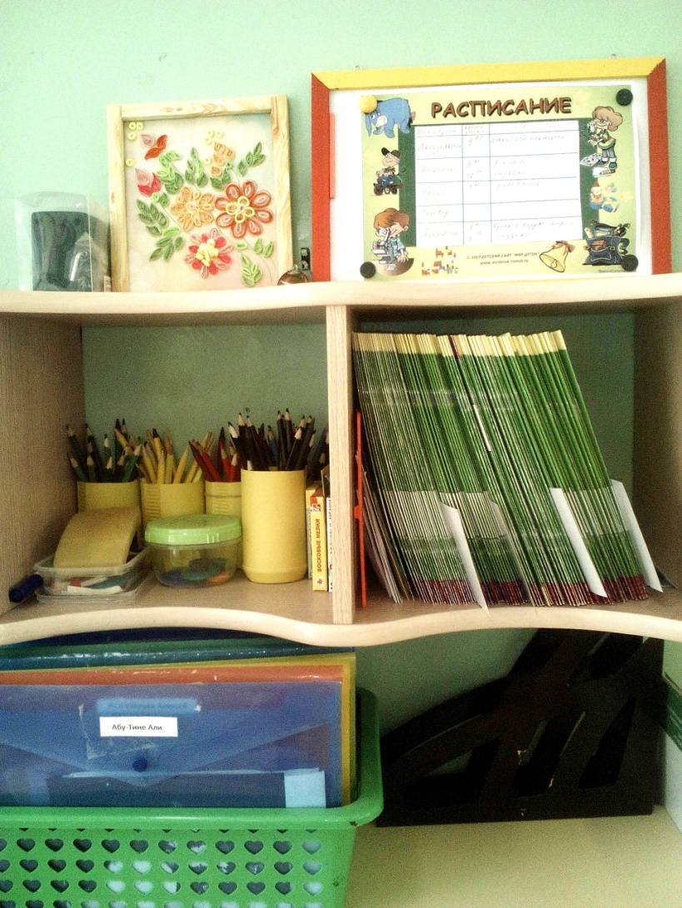
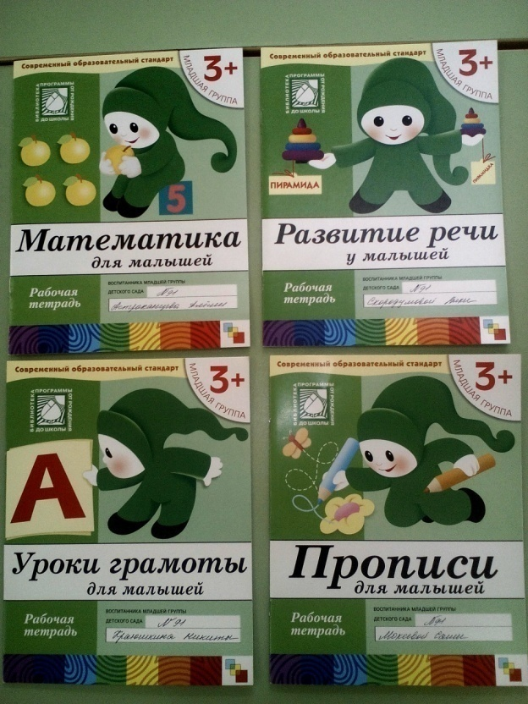
Центр «Умники и умницы»

Slide 8
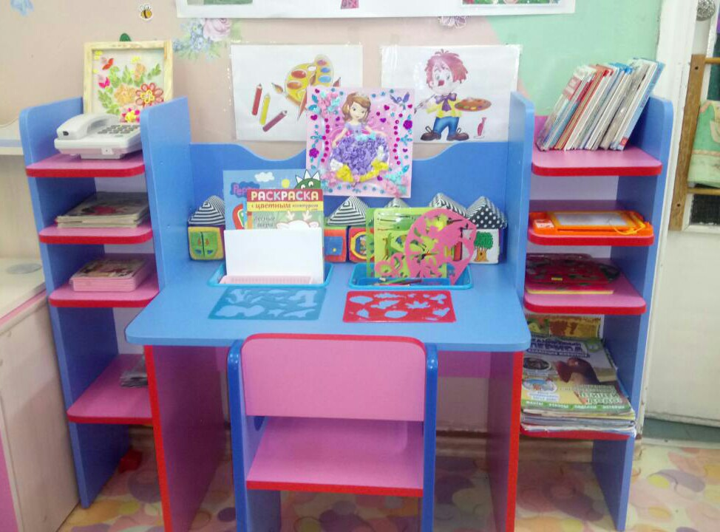
Центр книги и детского творчества

Slide 9
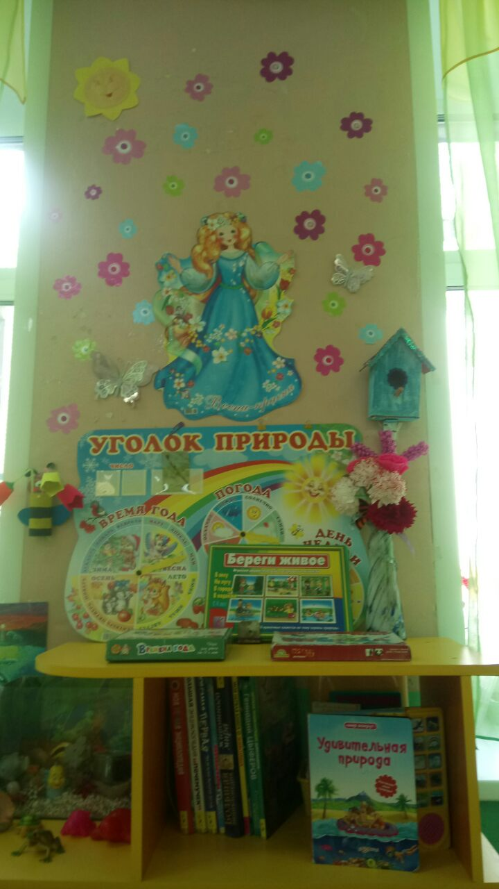
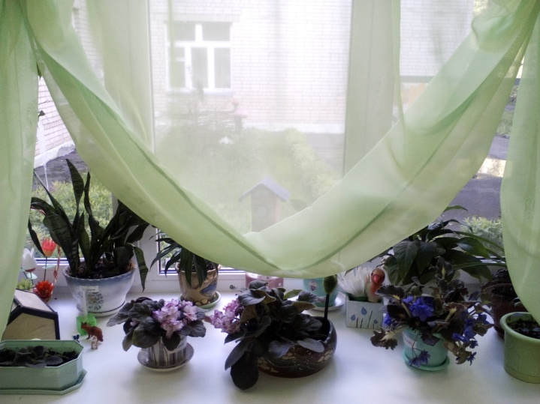
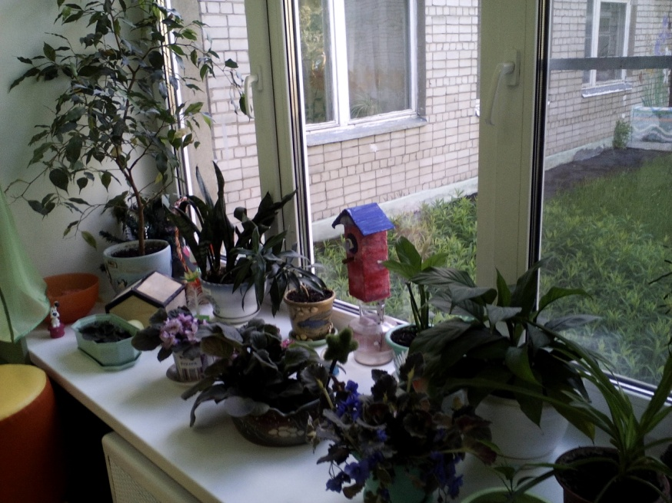
Уголок природы

Slide 10
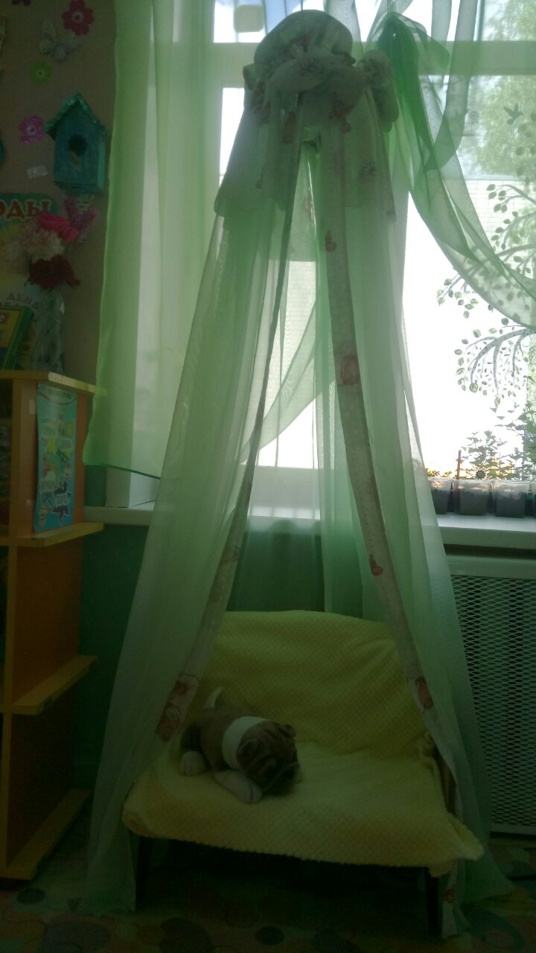
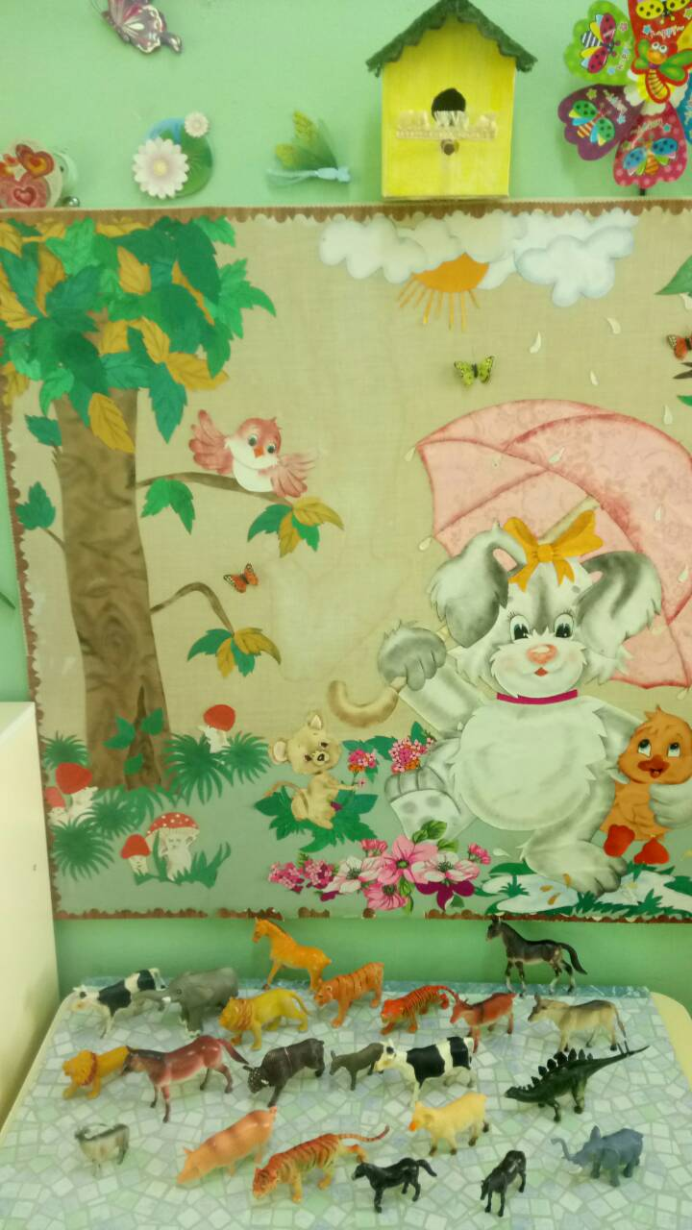
Уголок уединения Зоопарк

Slide 11
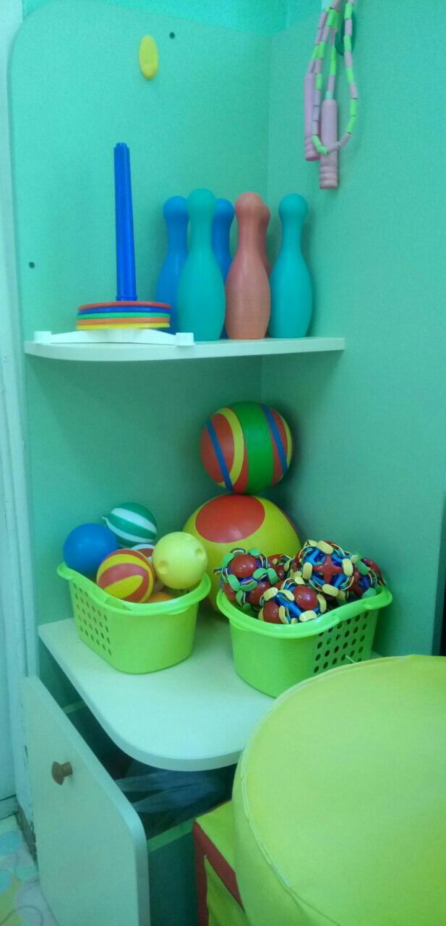
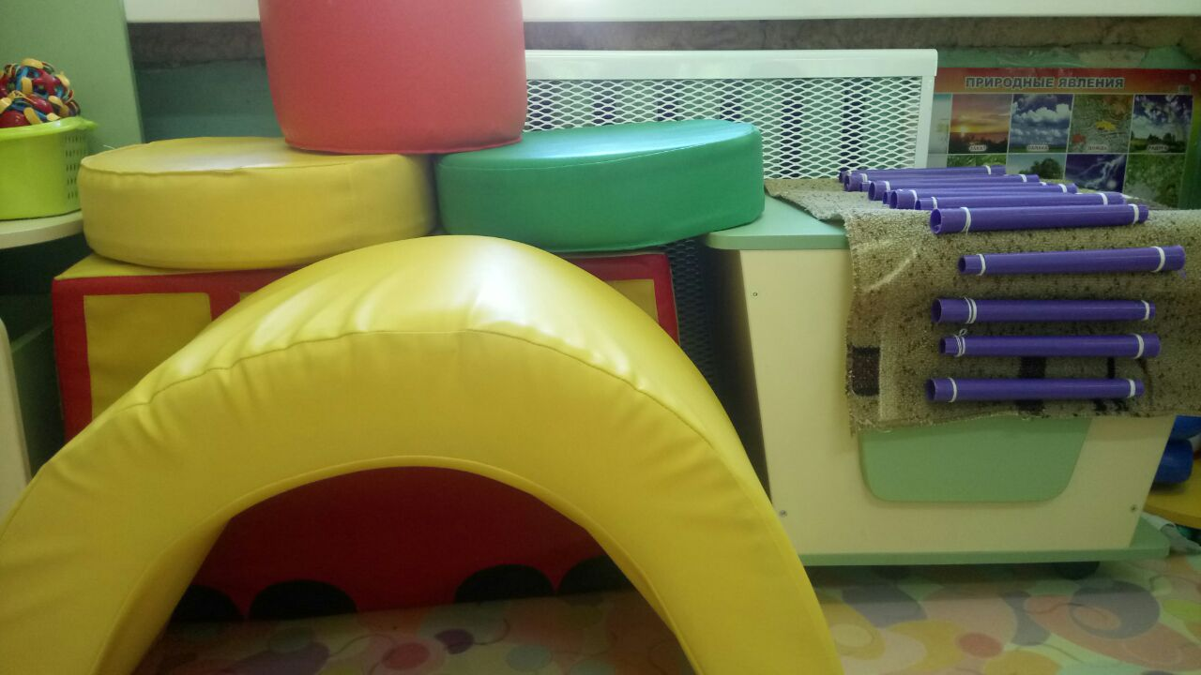
Физкультурно-оздоровительный центр

Slide 12
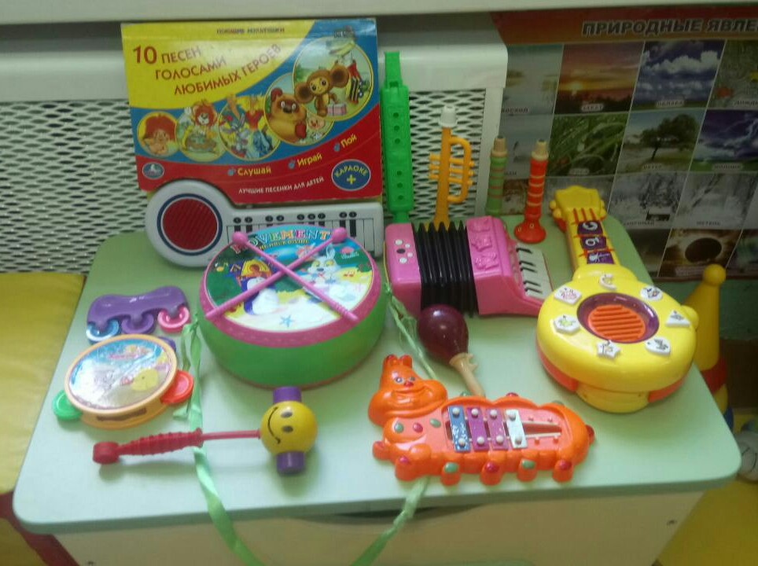
Музыкальный центр

Slide 13
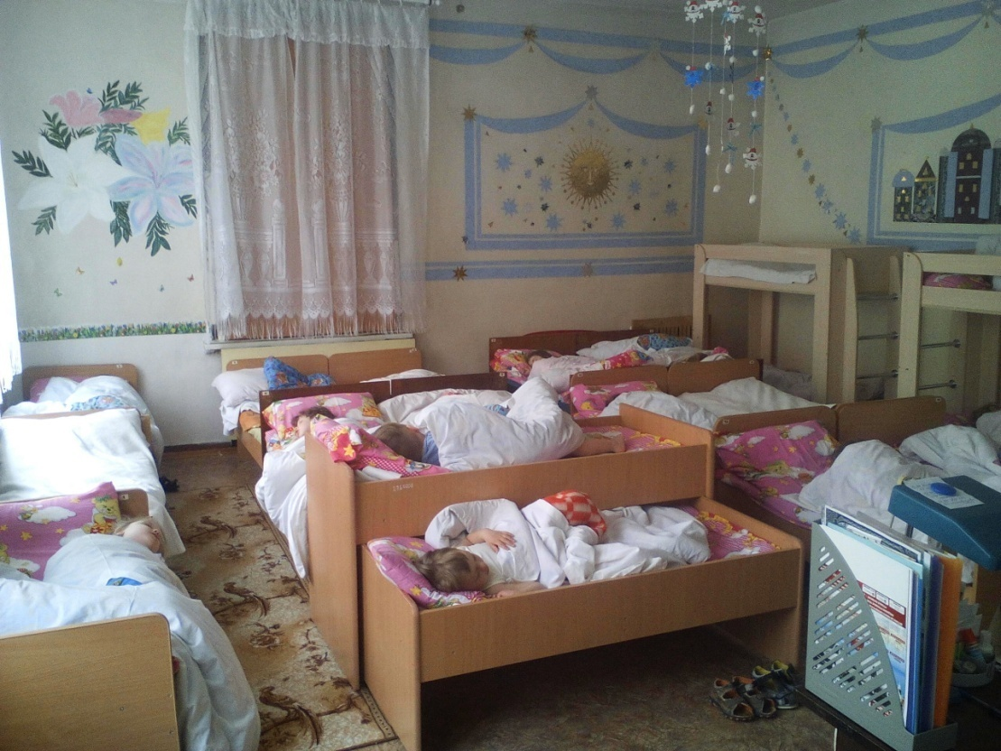
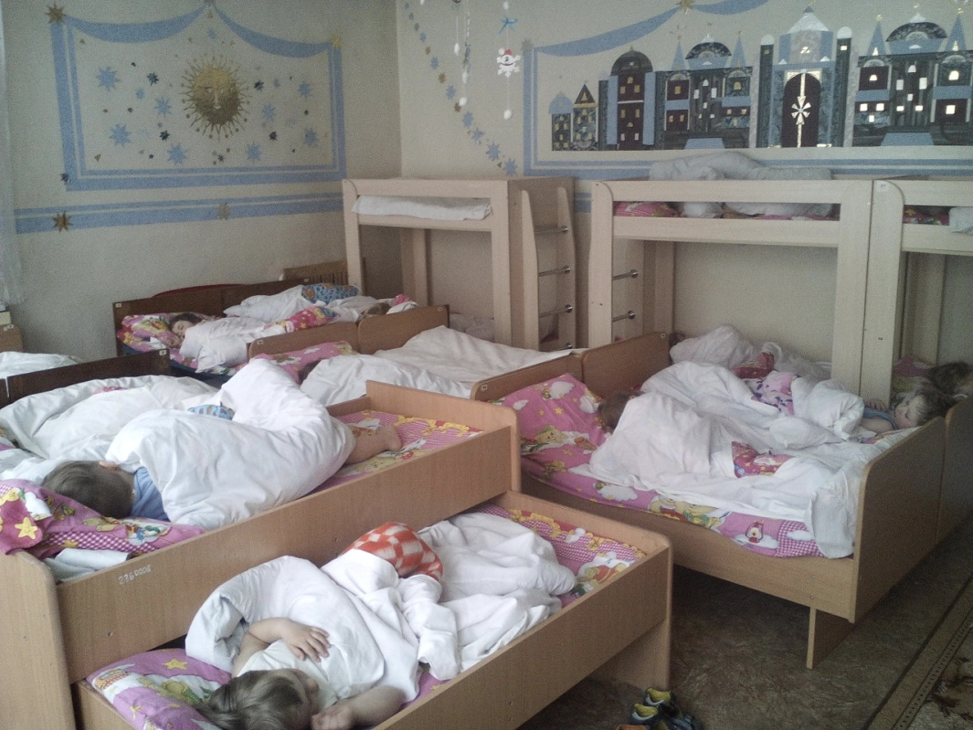
Режимные моменты

Slide 14
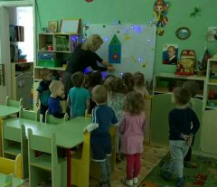
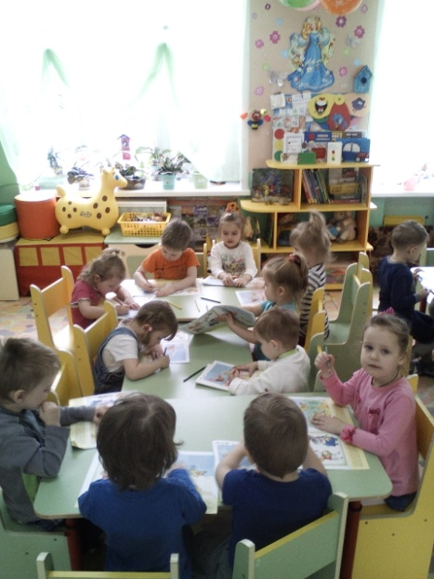
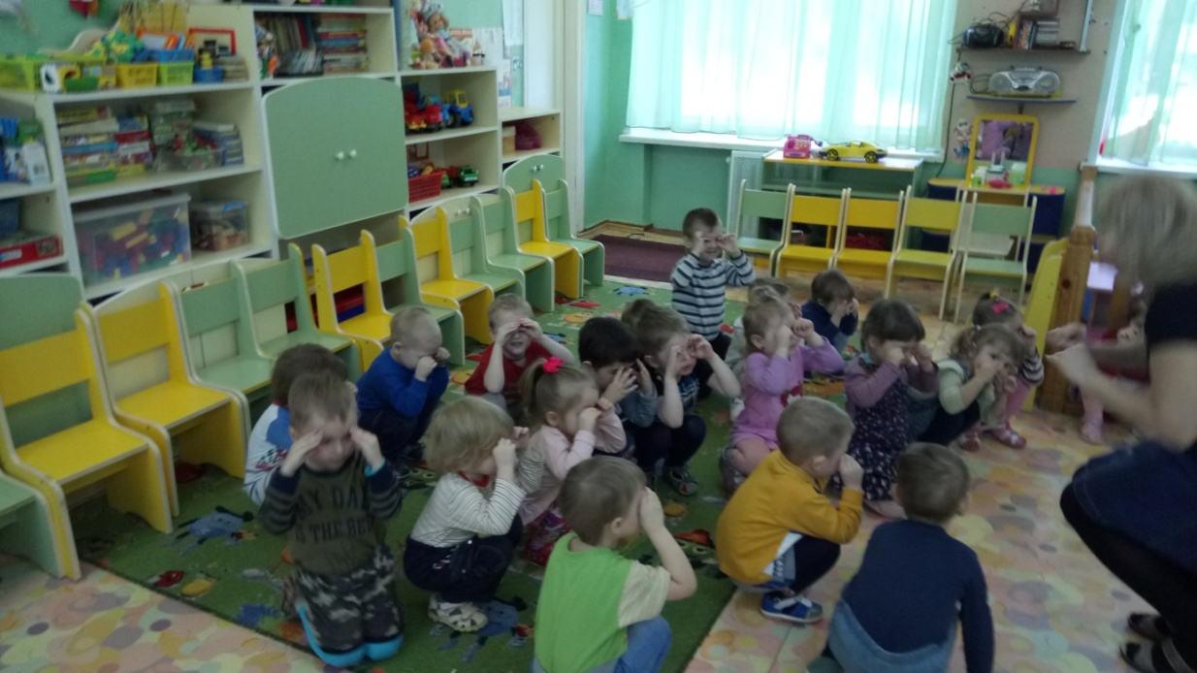
Образовательная деятельность (НОД)

Slide 15
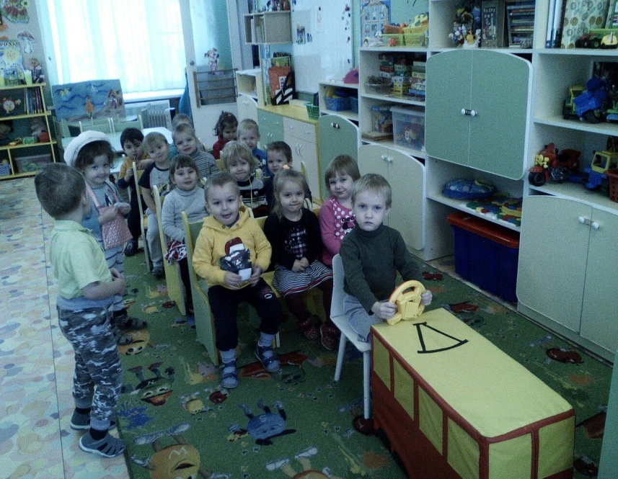
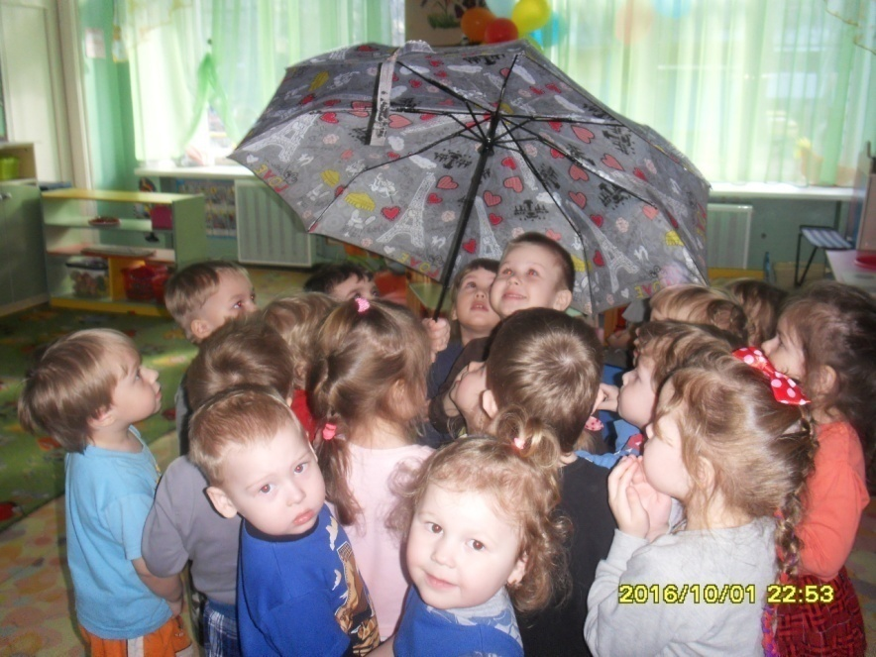
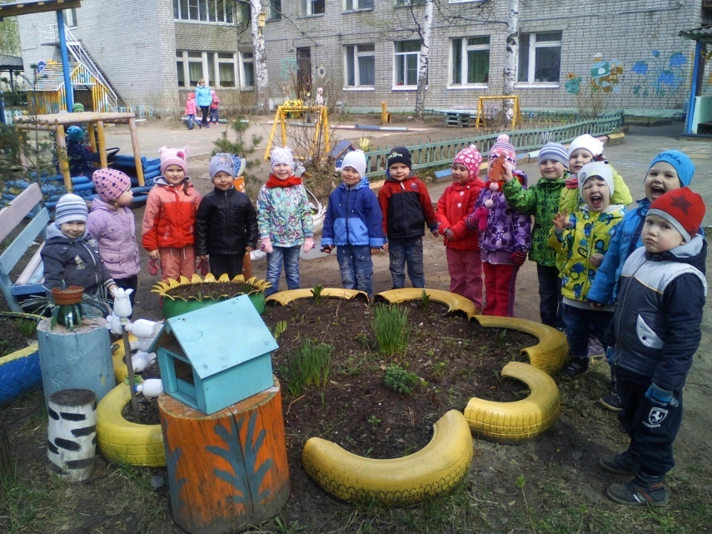
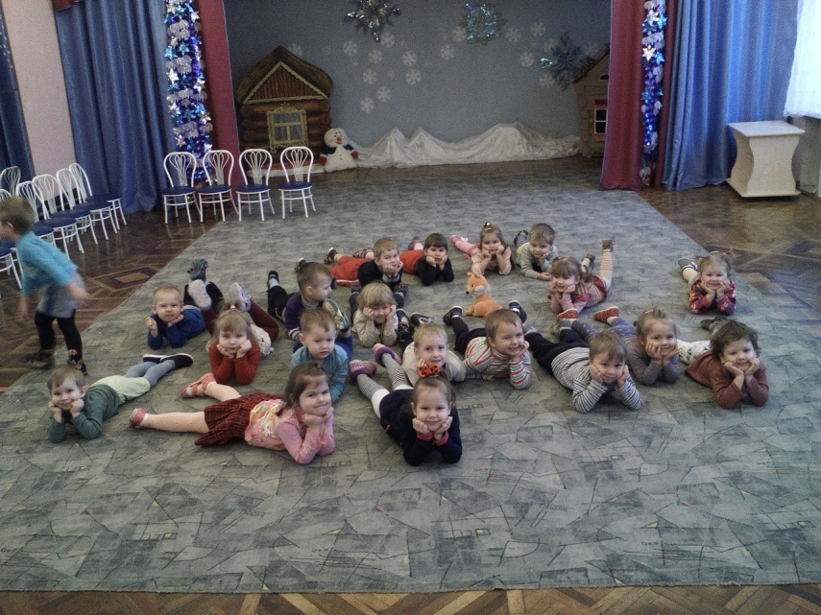
Развиваемся играя

Slide 16
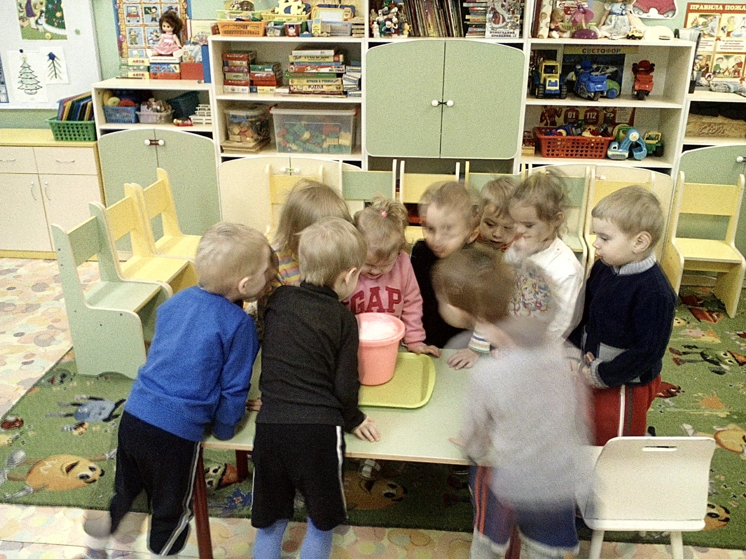
Познавательно-исследовательская деятельность

Slide 17
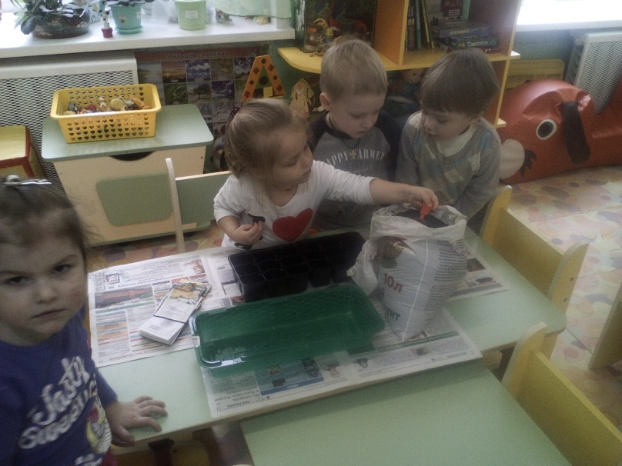
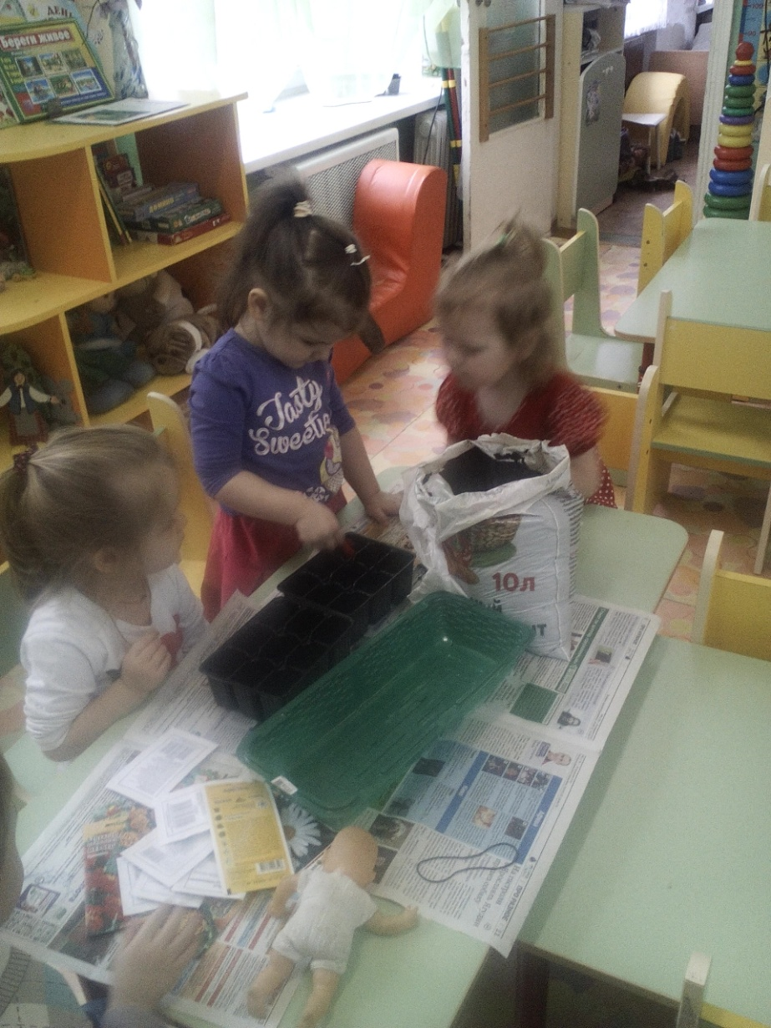
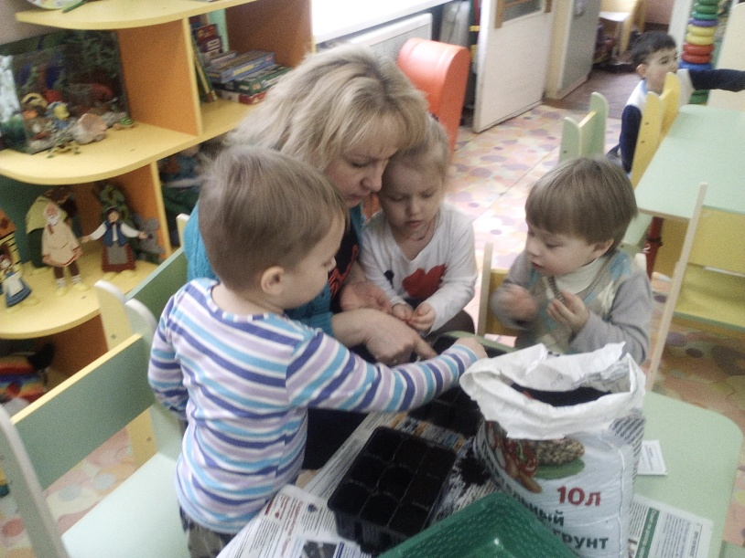
Трудовая деятельность: выращиваем рассаду
Сажаем
рассаду

Slide 18
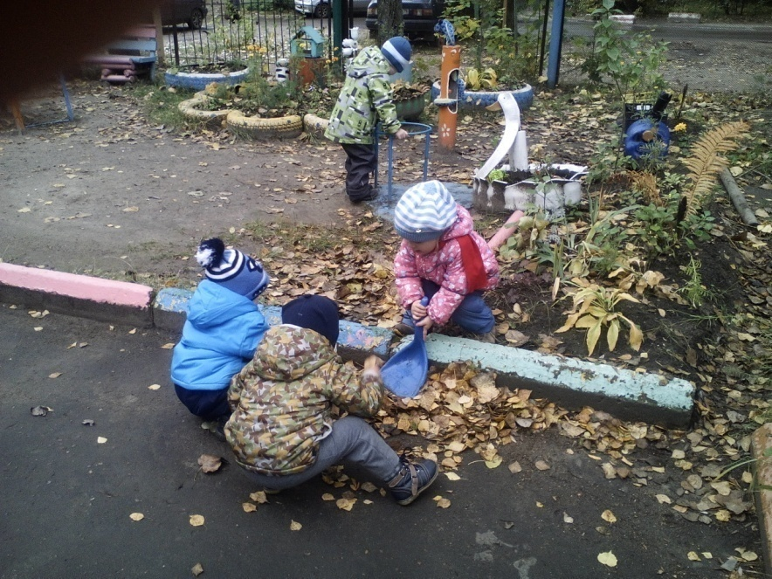
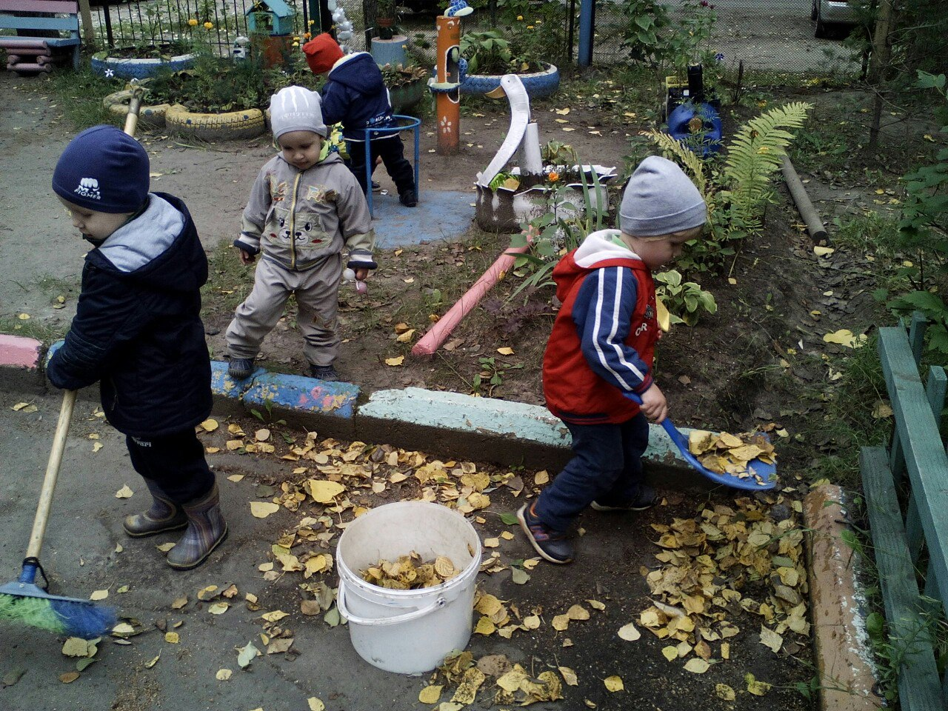
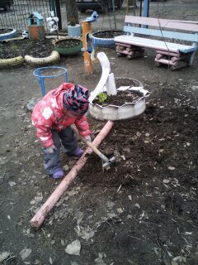
Наводим порядок на участке

Slide 19
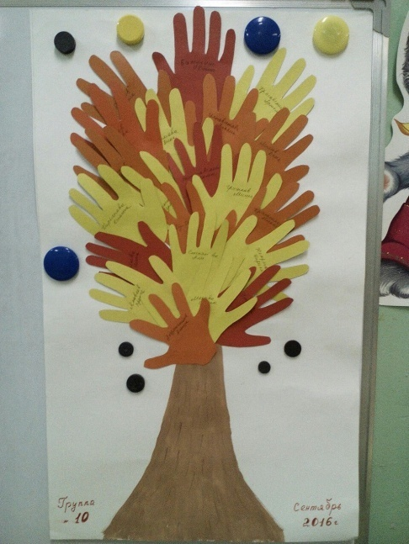
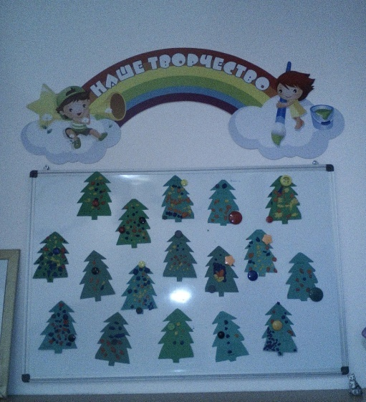
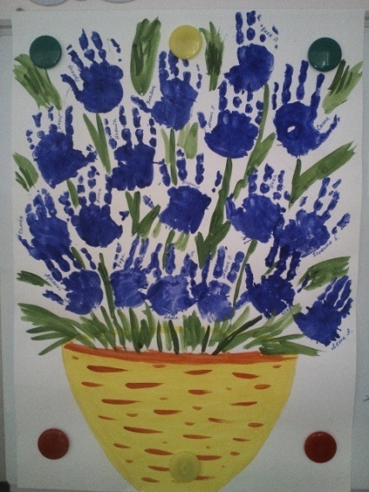
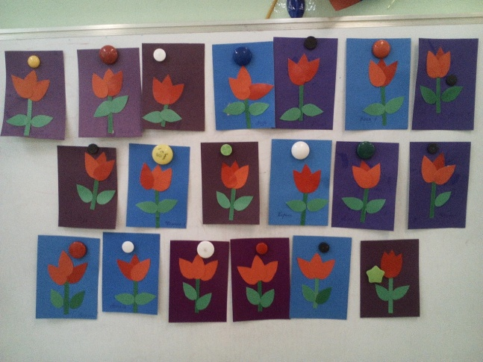
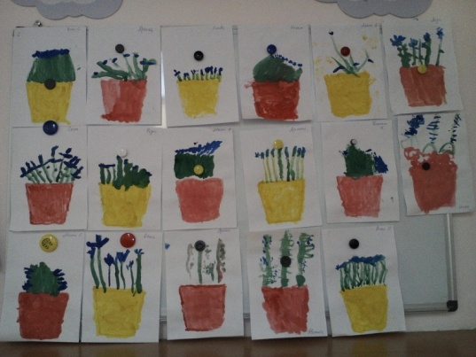
Изобразительная деятельность

Slide 20
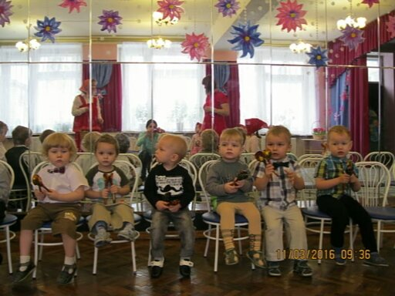
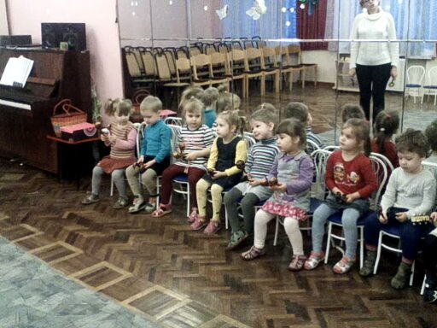
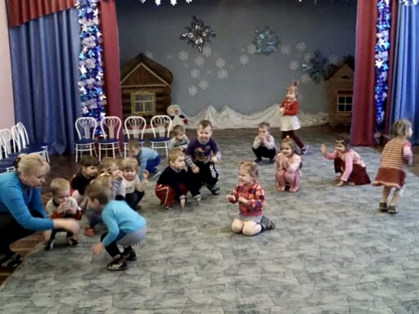
Музыкальная деятельность

Slide 21
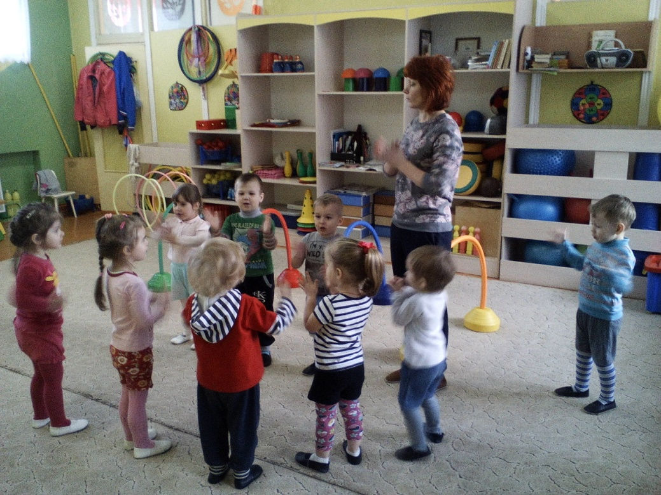
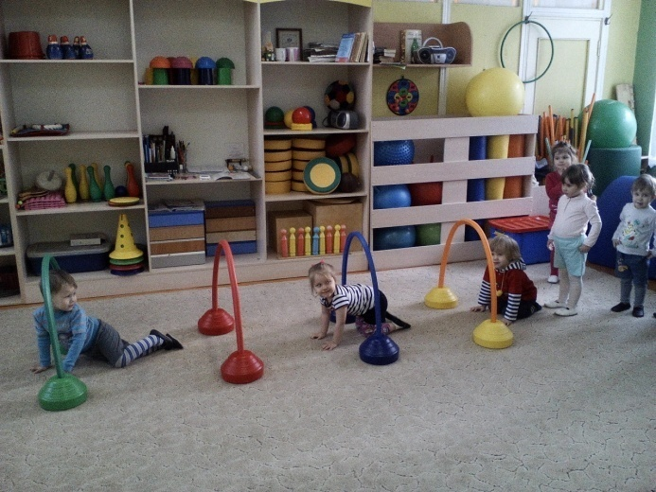
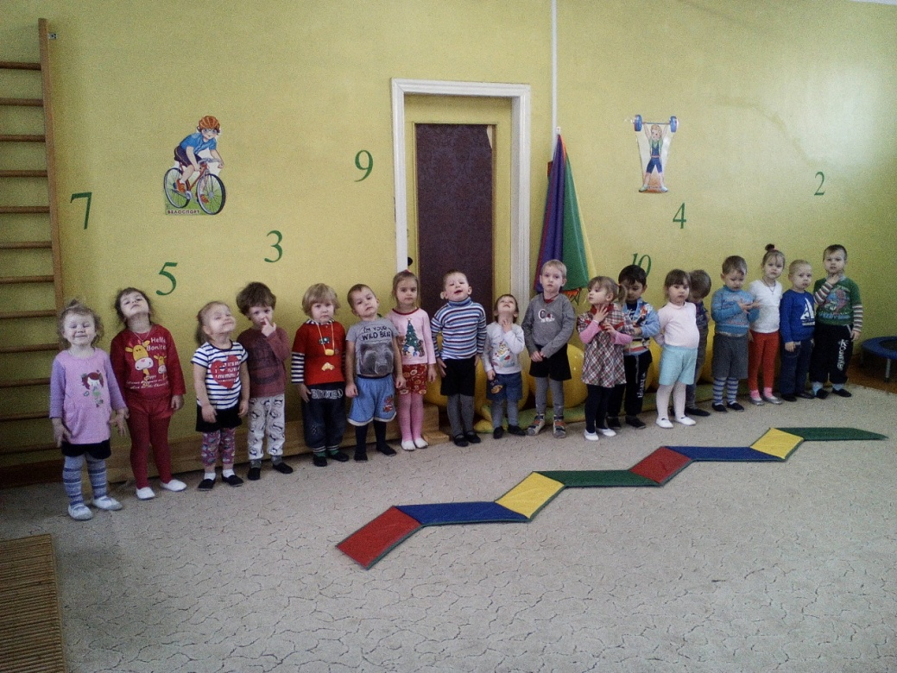
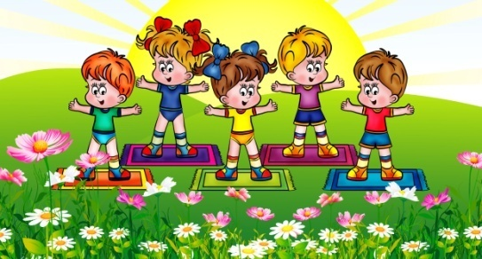
Развитие движений

Slide 22
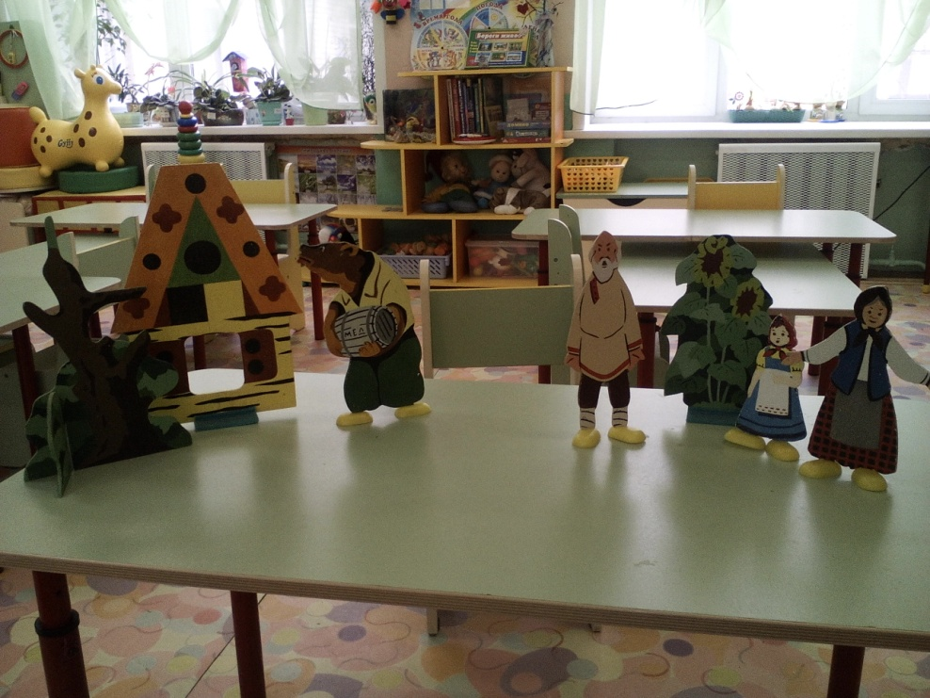
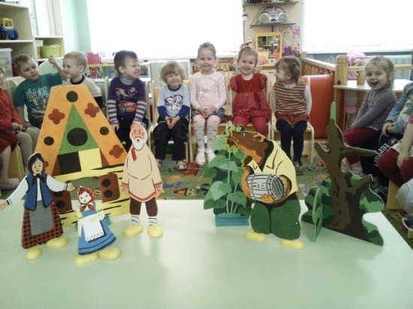
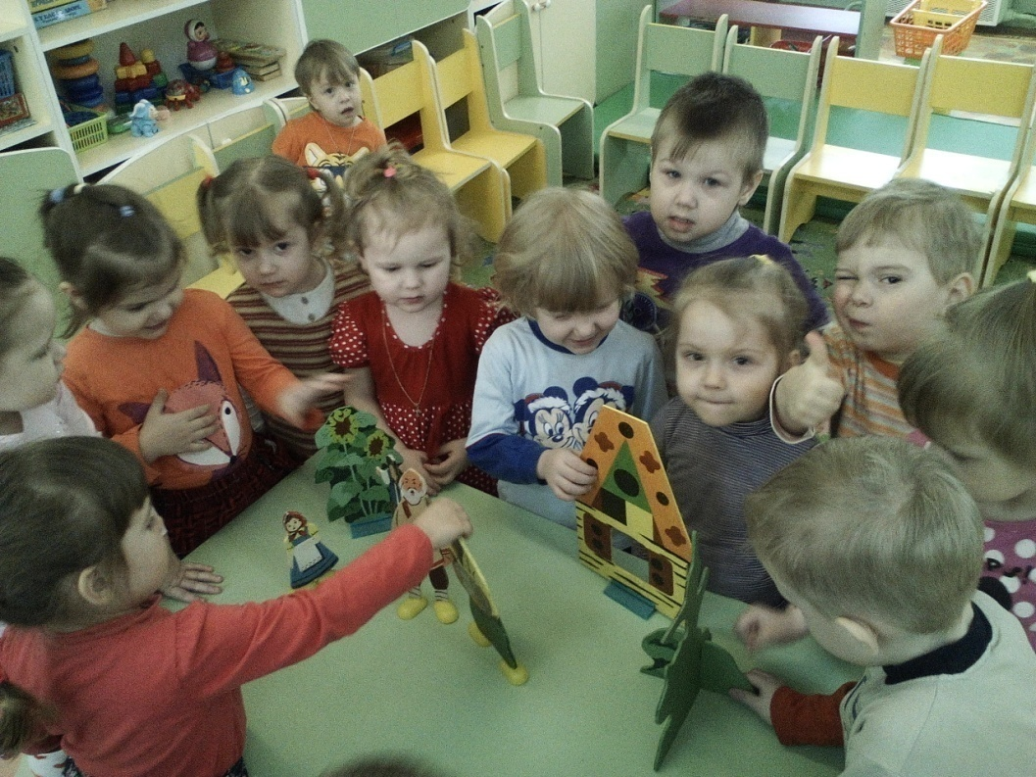
Играем в театр

Slide 23
Играем в театр
Сказка «Теремок» Пальчиковый театр

Slide 24
Игровая деятельность
Развивающие
игры В. Воскобовича

Slide 25
Игровая деятельность

Slide 26
Подвижные игры

Slide 27
Сюжетно-ролевые игры

Slide 30
Наши конкурсы и проекты

Slide 31
Конкурс рисунков «Профессии моих родителей»

Slide 32
Гость группы «Полицейский»

Slide 33
Конкурс «Семейные традиции»

Slide 34
Конкурс «Символ года –Петушок»

Slide 35
Странички семейных альбомов

Slide 36
Конкурс «Новогодняя группа»

Slide 37
Конкурс «Снежные фантазии»

Slide 38
Стенгазета к Дню Защитника Отечества

Slide 39
Фотовыставка «Как я провёл зиму»

Slide 40
Проект « Книжкина неделя»

Slide 41
Проект «День Победы»

Slide 42
Наши праздники
Праздник Осени

Slide 43
Новый год

Slide 44
День Защитника Отечества

Slide 45
День 8 марта

Slide 46
День смеха

Slide 47
Благодарим за помощь наших родителей

Slide 48
Наш год во второй младшей группе мы провели весело, интересно и плодотворно!

